Slide 1

PROGETTO S2/L5
Per agire come un Hacker bisogna capire come pensare fuori dagli schemi. L’esercizio di oggi ha lo scopo di allenare l’osservazione critica. Dato il codice in allegato, si richiede allo studente di:
-Capire cosa fa il programma senza eseguirlo
-Individuare dal codice sorgente le casistiche non standard che il programma non gestisce (esempio, comportamenti potenziali che non sono stati contemplati)
-Individuare eventuali errori di sintassi / logici
-Proporre una soluzione per ognuno di essi
Mattia Chiriatti

Slide 2
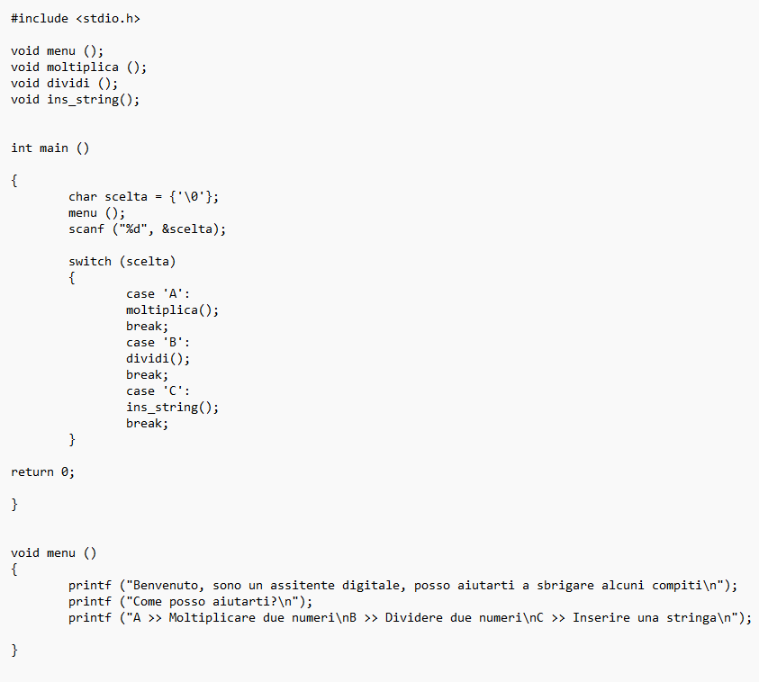
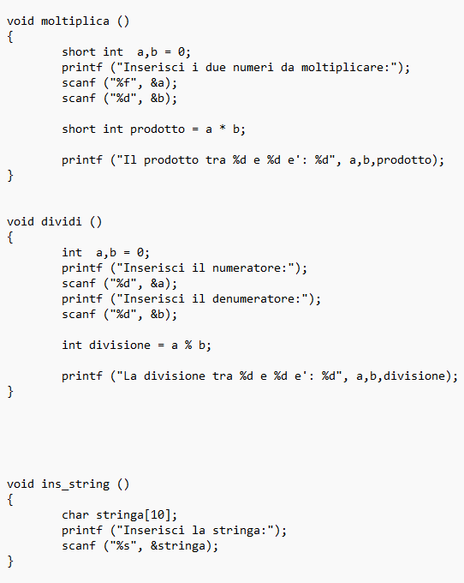
IL CODICE

Slide 3

Capire cosa fa il programma senza eseguirlo
Il programma si può considerare una forma di chatbot o assistente digitale che può effettuare 3 operazioni: moltiplicazioni, divisioni e scrittura di stringhe.

Slide 4
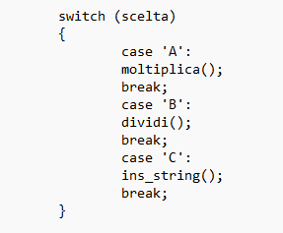
Individuare dal codice sorgente le casistiche non standard che il programma non gestisce (esempio, comportamenti potenziali che non sono stati contemplati)
In questa stringa di codice, potrebbe essere utile un Ciclo While, un loop che resta attivo finché l’utente non soddisfa le condizioni richieste, che permetterebbe all’assistente di non arrestarsi in caso di scelta errata dell’utente fra le tre opzioni proposte A (moltiplicazione), B (divisione), C (inserimento stringa).

Slide 5
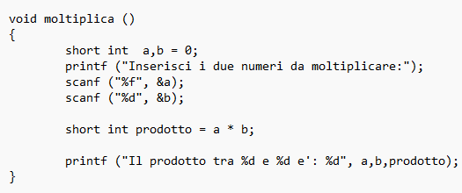
Individuare dal codice sorgente le casistiche non standard che il programma non gestisce (esempio, comportamenti potenziali che non sono stati contemplati)
Una volta scelta l’operazione da svolgere e dopo averla svolta, l’assistente non riproporrà il menù di scelta, arrestando la propria attività. Sarebbe utile, quindi, inserire una funzione che non faccia arrestare il programma al termine dell’operazione svolta, ma che proponga all’utente il menù iniziale e la possibile scelta di un’altra operazione.

Slide 6
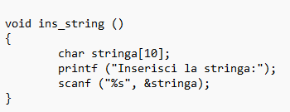
Individuare dal codice sorgente le casistiche non standard che il programma non gestisce (esempio, comportamenti potenziali che non sono stati contemplati)
La funzione di inserimento stringa, alla fine del codice, non ha una vera utilità per l’utente. Andrebbe, quindi, implementata con una funzione di calcolo o scrittura in codice C, in modo da renderla effettivamente utile all’utente. In più, allo stato attuale, non permette allo stesso programma di ricominciare il proprio ciclo dal menù iniziale.

Slide 7

Individuare dal codice sorgente le casistiche non standard che il programma non gestisce (esempio, comportamenti potenziali che non sono stati contemplati)
Unitamente al ciclo While proposto nelle slide precedenti, potrebbe essere molto utile anche utilizzare il ciclo If/Elif/Else per interrompere il loop iniziato con il ciclo While, compiendo una scelta fra le opzioni iniziali. In più, permetterà di facilitare la comprensione del codice a un possibile programmatore in futuro.

Slide 8
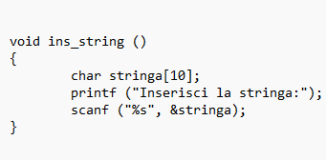
Individuare dal codice sorgente le casistiche non standard che il programma non gestisce (esempio, comportamenti potenziali che non sono stati contemplati)
Un ulteriore spunto di riflessione lo pone la scelta di inserire un Array nel codice dell’ultima operazione che il nostro assistente digitale ha in dote, l’inserimento di stringhe. L’Array, descrivibile come una collezione di dati omogenei, è condizionato da un limite di caratteri utilizzabili, in questo caso 10. Non sapendo se l’utente sceglierà di inserire più di 10 caratteri, si potrebbe utilizzare la funzione fgets per ridurre drasticamente il pericolo di un Buffer Overflow, ovvero un sovraccarico di spazio sulla memoria adibita a quella data funzione.

Slide 9

Individuare eventuali errori di sintassi / logici
Il primo fra gli errori incontrati nella scrittura del codice riguarda la scrittura della funzione %d nell’ambito della funzione scanf. Avendo dichiarato una variabile di tipo Char, la funzione dovrà restituire il valore numerico della variabile scelta in precedenza, quindi diventerà %c, in quanto la funzione %d fa riferimento a una variabile Int.

Slide 10
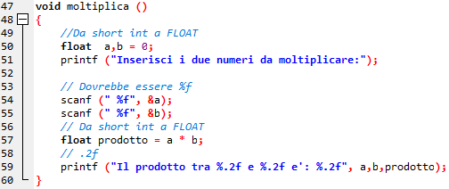
Individuare eventuali errori di sintassi / logici
Nel blocco dell’operazione moltiplicazione, gli errori sono molteplici. Iniziando dal tipo della variabile dichiarata nel codice: un tipo Short, infatti, corrisponde a un numero intero di soli 2 byte. Non potendo prevedere appieno la scelta dell’utente riguardo il valore numerico da inserire nella futura operazione, sarebbe meglio optare per una tipologia Float, che corrisponde a un numero reale di 4 byte.
Rispetto al codice iniziale, inoltre, si ritrova un’incongruità fra le funzioni %f e %d nelle funzioni scanf: esse, infatti, dovrebbero fare riferimento alla tipologia di variabile scelta, quindi si trasformeranno entrambe in %f.
In più, per una facilità di consultazione, opteremo anche per limitare il numero di decimali, frutto del risultato della moltiplicazione, da vedere a schermo con la funzione %.2f.

Slide 11
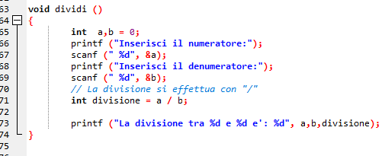
Individuare eventuali errori di sintassi / logici
Altro errore da riportare riguarda l’operazione divisione. Nella versione originale del codice, infatti, per effettuare l’operazione è stato inserito l’operatore % che, però, non permette di effettuare l’operazione, in quanto l’operatore o modulo % restituisce come risultato solo il resto. La scelta migliore, in questo caso, ricadrà sull’operatore /, che permette la classica divisione.

